Slide 2
am
ap
Mẹ đưa bé đi khám.
am
Giữa hồ có tháp nhỏ.
ap

Slide 3
m
p
ă
ă

Slide 4
m
p
ă
ă
ă
m
ă
p

Slide 5
ăm
m
ă
ăp
p
am
ap

Slide 6
ăm
chăm chỉ

Slide 7
chăm
ch
ăm

Slide 8
ặp
cặp da

Slide 9
cặp
c
ặp

Slide 10
ăm
ăp
chăm
cặp
chăm chỉ
cặp da

Slide 11
ăm
chăm
ăp
cặp

Slide 12
Giải lao
BÀI HÁT: Bà ơi bà

Slide 14
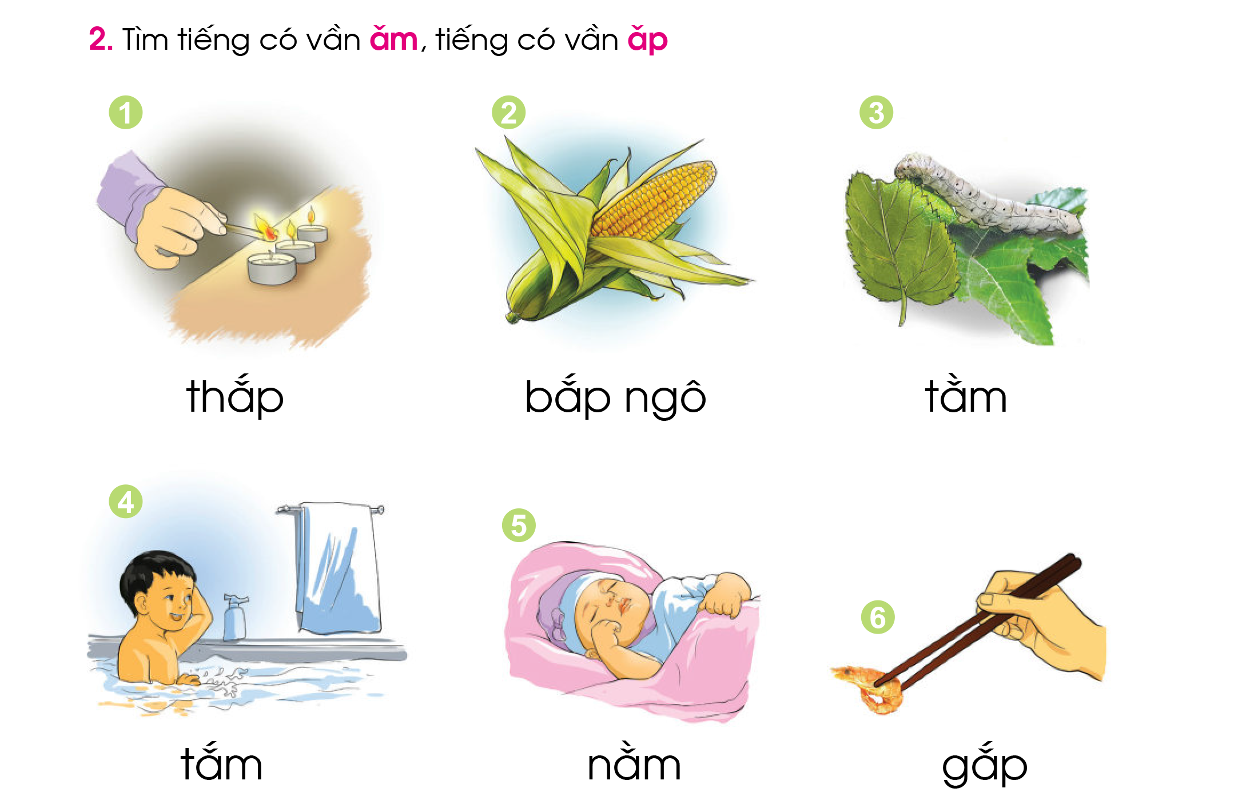

Slide 15
Mở rộng tiếng có vần : ăm - ăp
l
th
t
th
n
đ
ăp
t
s
b
ăm
m

Slide 16
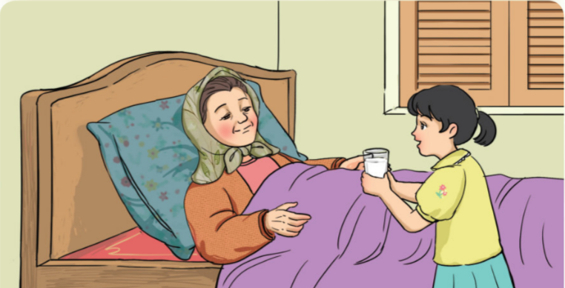

Slide 19
1
2
3
4
5

Slide 21
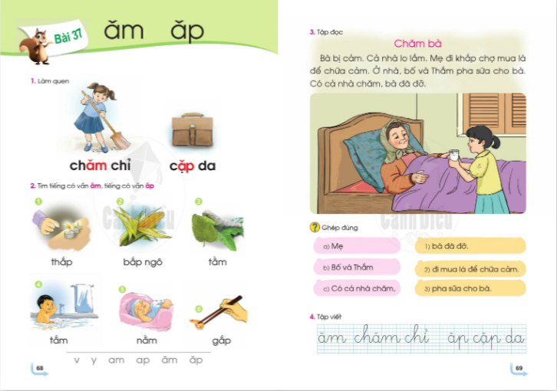

Slide 22
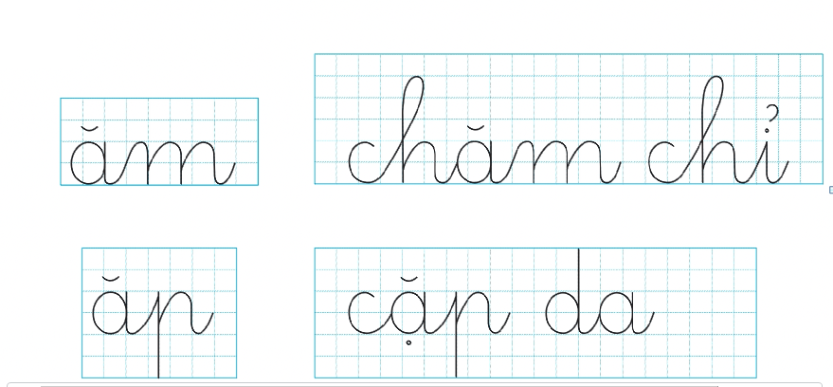

Slide 23
Viết bảng con

Slide 24
Dặn dò

Slide 25
Viết vào vở
Đọc lại bài 37
ăm
chăm chỉ
ăp
cặp da

Slide 26
Hoc10 chúc các em học tốt!

